Slide 1
Федеральное казенное профессиональное образовательное учреждение
«НОВОКУЗНЕЦКИЙ ГОСУДАРСТВЕННЫЙ ГУМАНИТАРНО-ТЕХНИЧЕСКИЙ
КОЛЛЕДЖ-ИНТЕРНАТ»
Министерства труда и социальной защиты Российской Федерации

Slide 2
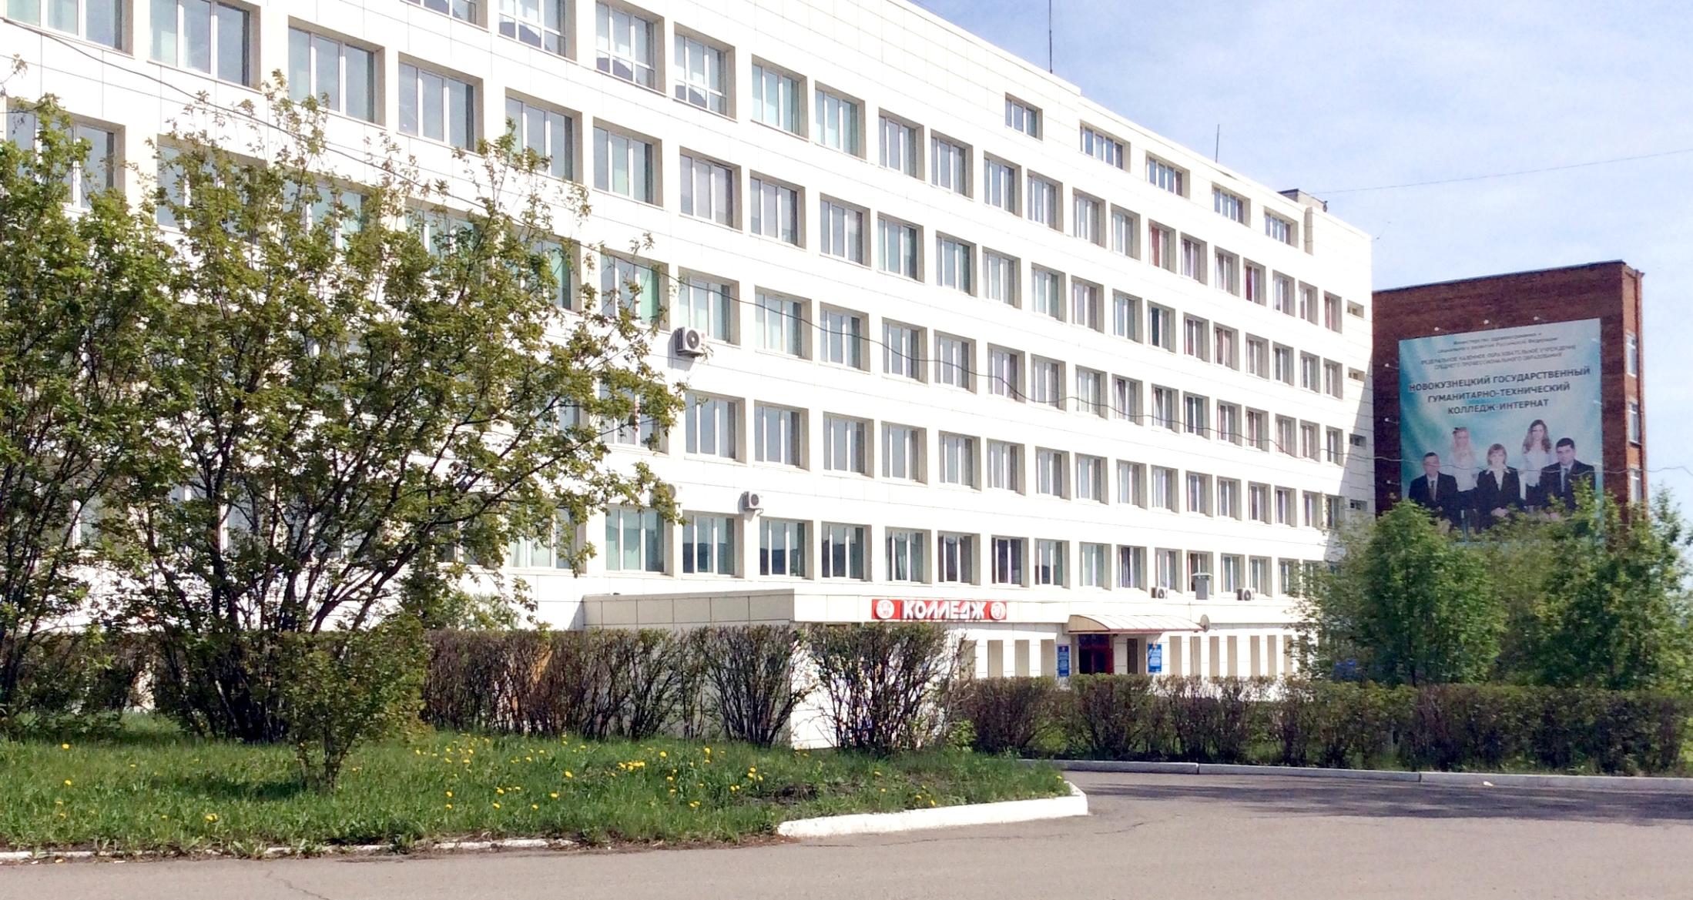
ФКПОУ «Новокузнецкий государственный гуманитарно-технический колледж-интернат» Минтруда России
Колледж-интернат – образовательное учреждение, в котором созданы все необходимые условия для обучения инвалидов и лиц с ОВЗ.

Slide 3
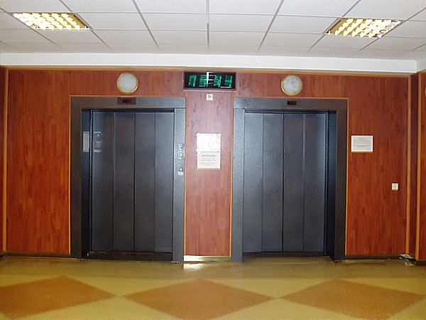
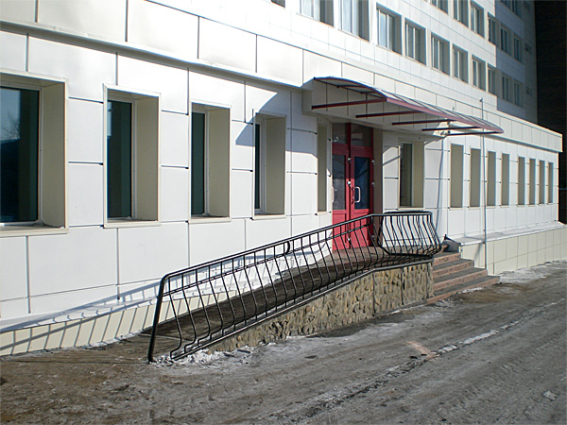
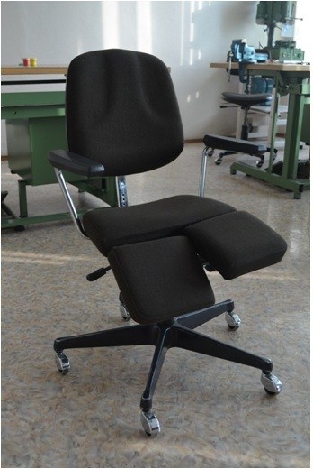
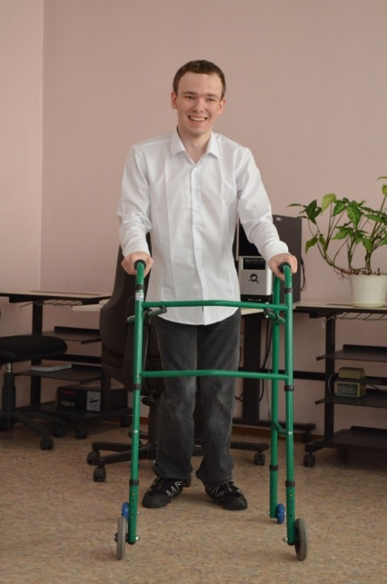
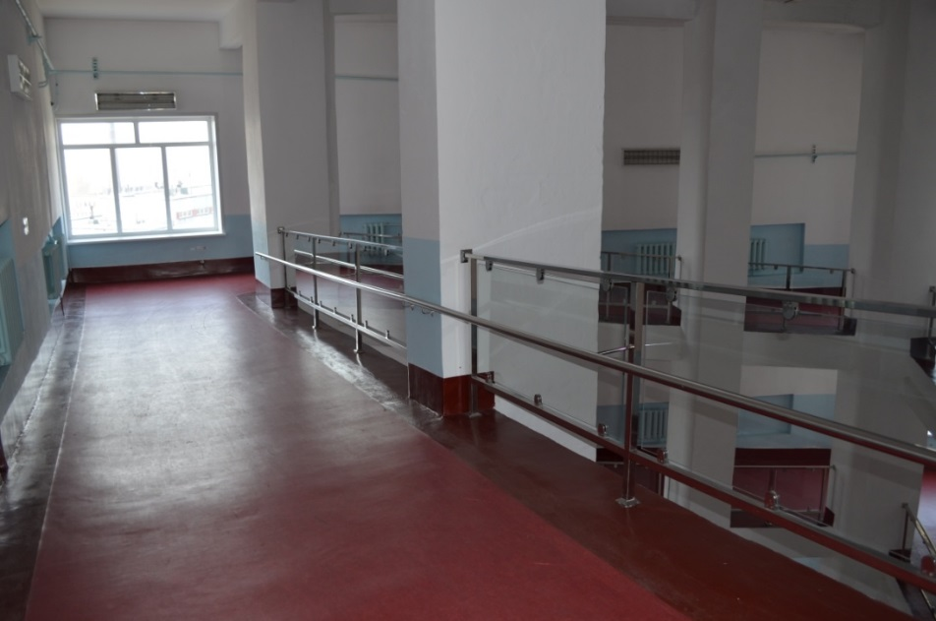
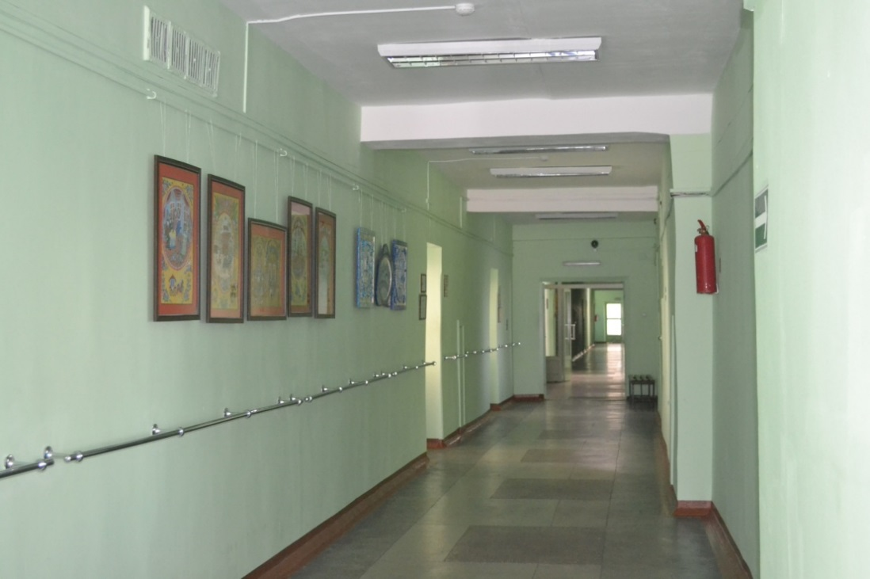
Безбарьерная среда

Slide 4
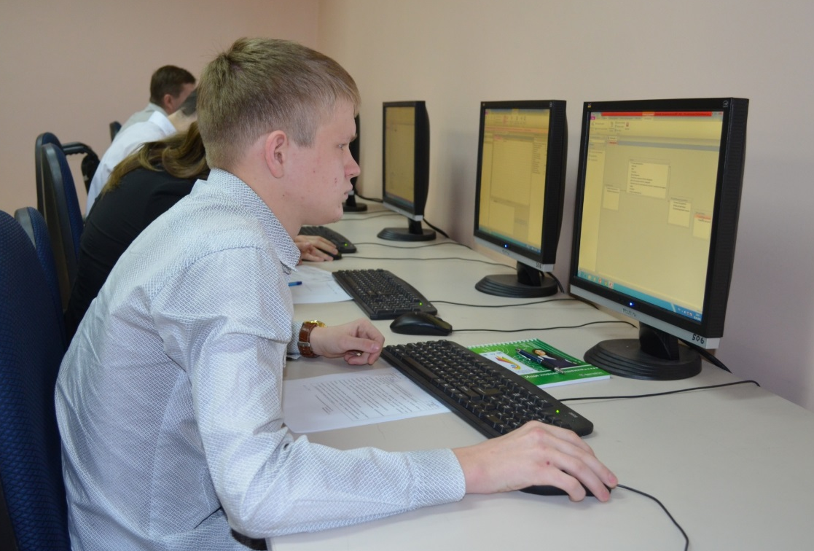
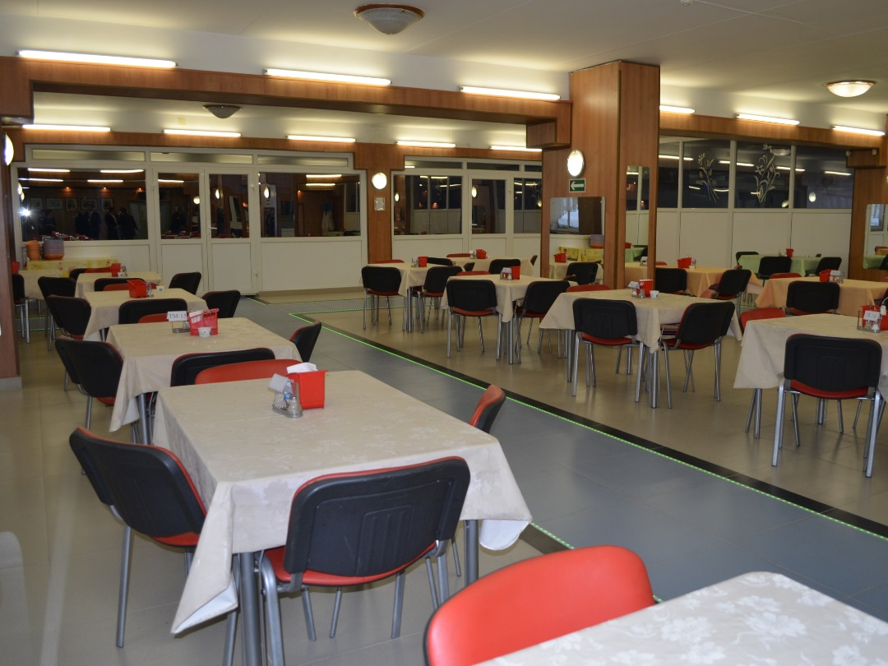
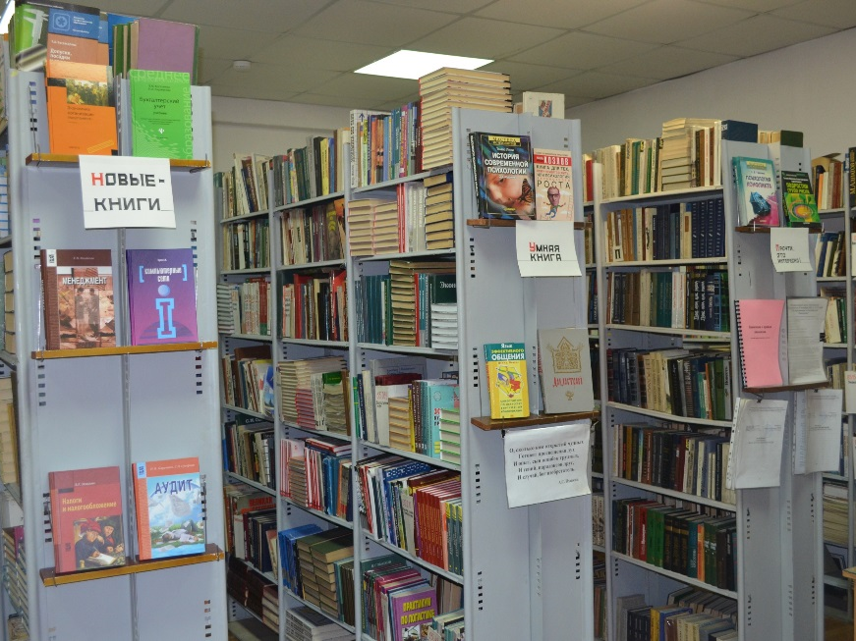
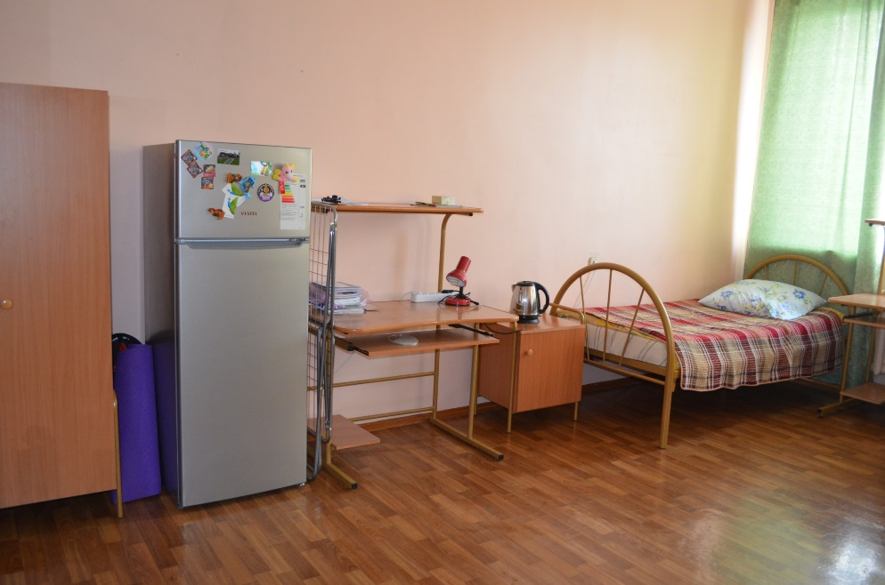
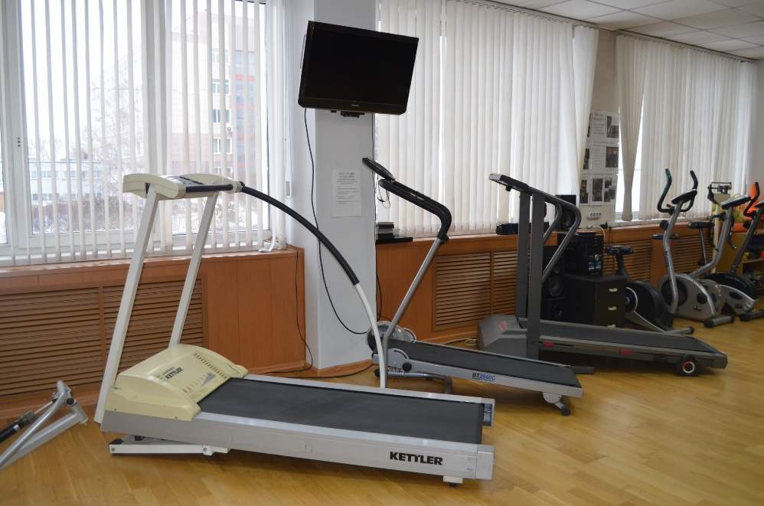
Учебный корпус, общежитие, столовая, помещения для кружковой работы, занятий физкультурой и спортом находятся в одном здании.

Slide 5
ФКПОУ «Новокузнецкий государственный гуманитарно-технический колледж-интернат» Минтруда России
Обучение, проживание в общежитии, 4-х разовое питание за счет бюджетных ассигнований. Пенсия сохраняется полностью. Академическая и социальная стипендии. Губернаторская доплата к стипендии.

Slide 6
Профессиональная подготовка в колледже осуществляется по двум направлениям:
По программам подготовки специалистов среднего звена:
09.02.07 Информационные системы и программирование;
38.02.03 Операционная деятельность в логистике;
42.02.01 Реклама;
54.02.02 Декоративно-прикладное искусство и народные промыслы (по видам)
II. По программам подготовки квалифицированных рабочих и служащих:
11.01.02 Радиомеханик;
29.01.05 Закройщик

Slide 7
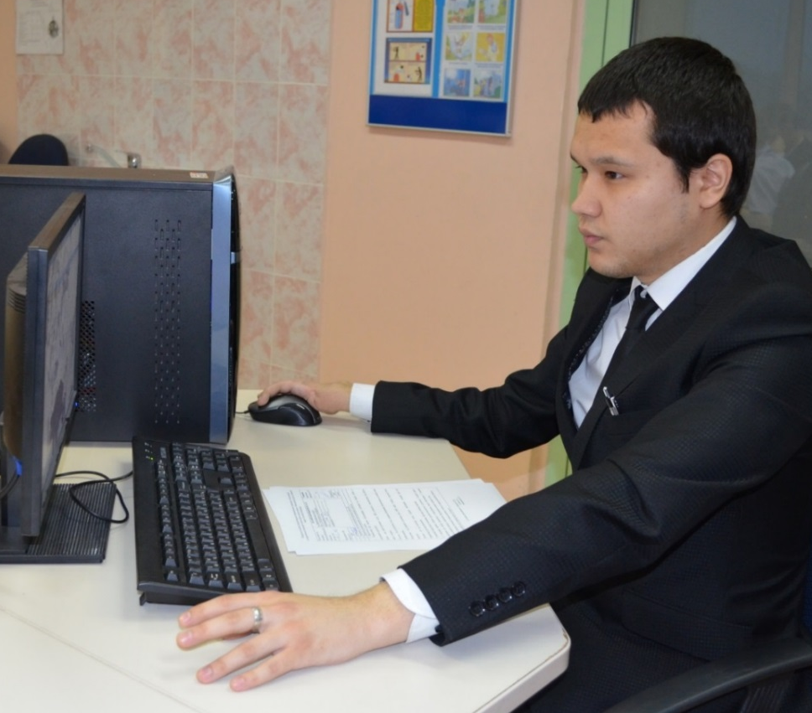
ФКПОУ «Новокузнецкий государственный гуманитарно-технический колледж-интернат» Минтруда России
На базе 9 классов (с получением среднего общего образования):
Специальность «Информационные системы и программирование»
Срок обучения:
3 года 10 месяцев

Slide 8
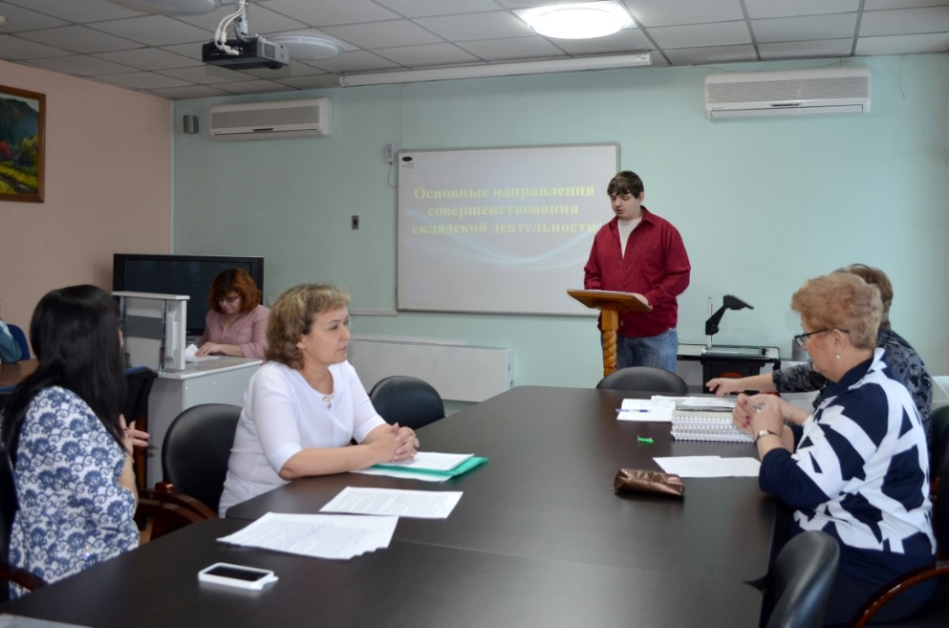
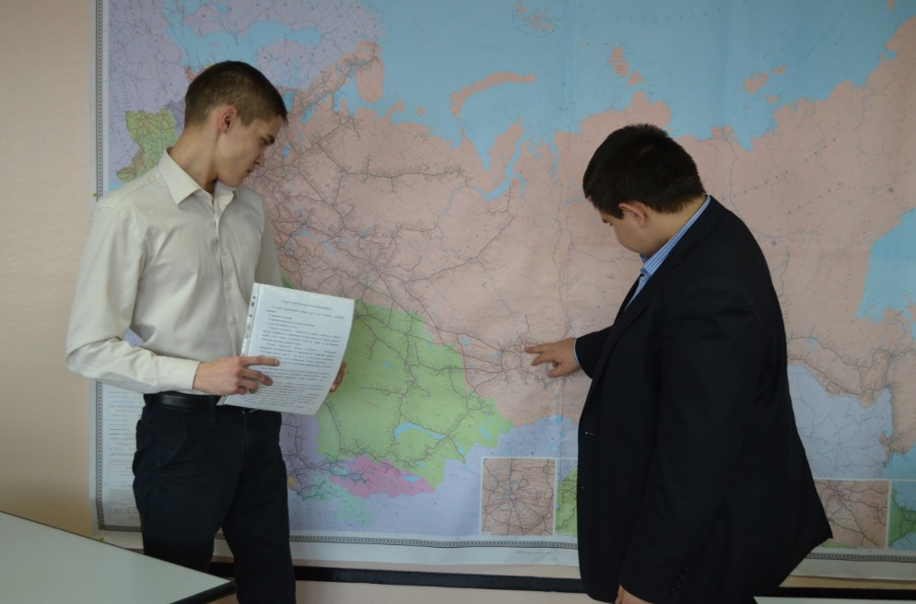
ФКПОУ «Новокузнецкий государственный гуманитарно-технический колледж-интернат» Минтруда России
На базе 9 классов (с получением среднего общего образования):
Специальность «Операционная деятельность
в логистике»
Срок обучения: 2 года 10 месяцев

Slide 9
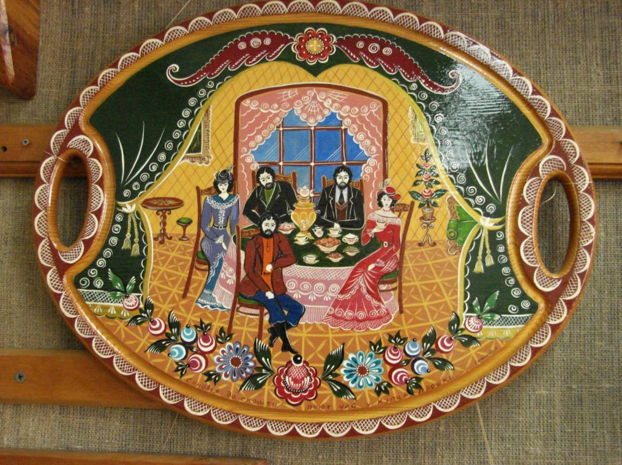
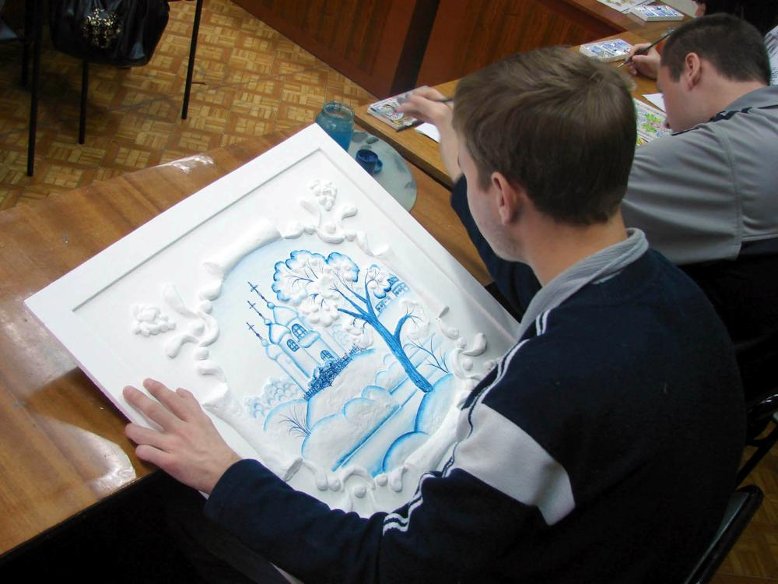
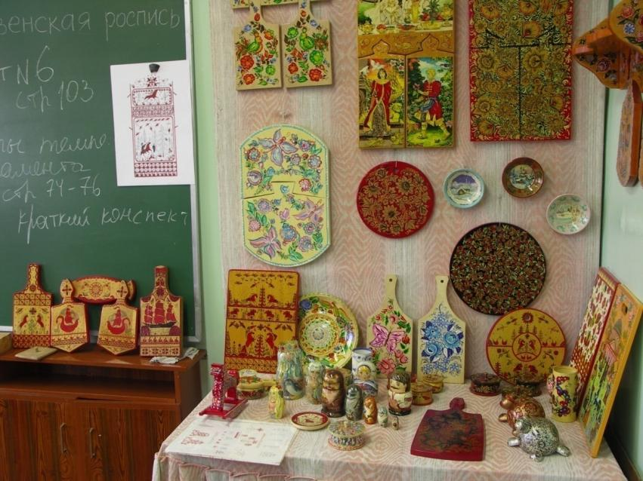
ФКПОУ «Новокузнецкий государственный гуманитарно-технический колледж-интернат» Минтруда России
На базе 9 классов (с получением среднего общего образования):
Специальность «Декоративно-прикладное искусство и народные промыслы (по видам)»
Срок обучения: 2 года 10 месяцев
Проводятся вступительные испытания на выявление творческих способностей

Slide 10
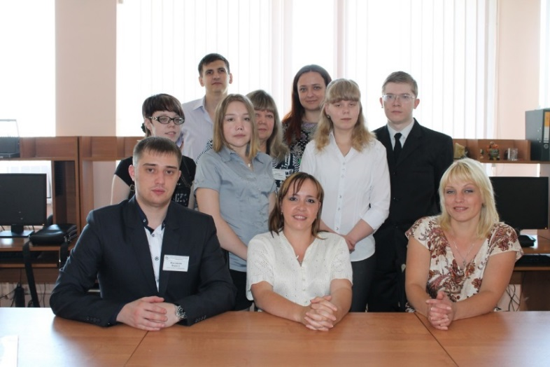
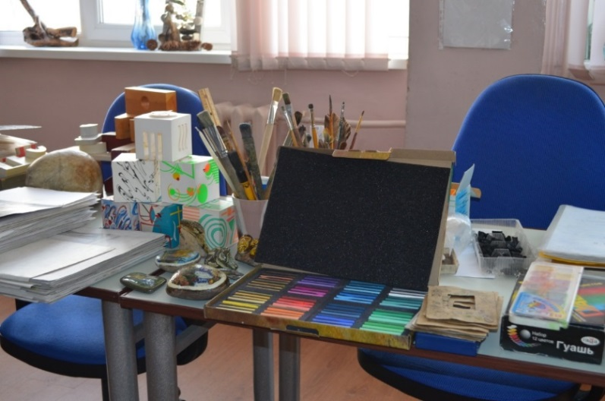
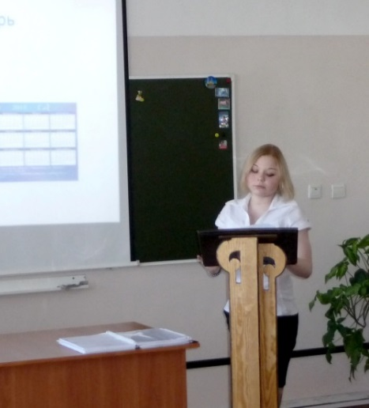
ФКПОУ «Новокузнецкий государственный гуманитарно-технический колледж-интернат» Минтруда России
На базе 11 классов:
Специальность «Реклама»
Срок обучения: 2 года 10 месяцев
Проводятся вступительные испытания на выявление творческих способностей

Slide 11
ФКПОУ «Новокузнецкий государственный гуманитарно-технический колледж-интернат» Минтруда России
На базе 9 классов (с получением среднего общего образования):
Профессия «Радиомеханик»
Срок обучения: 2 года 10 месяцев

Slide 12
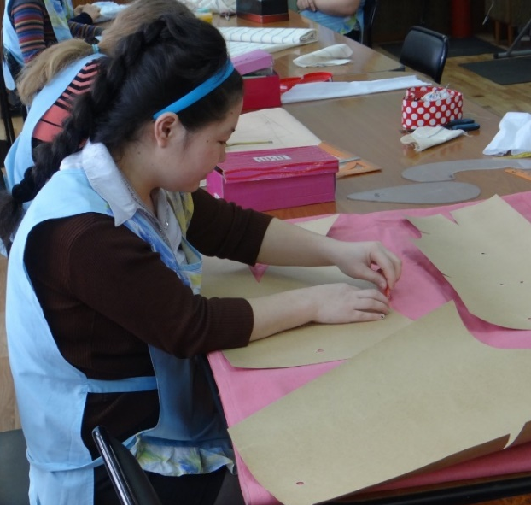
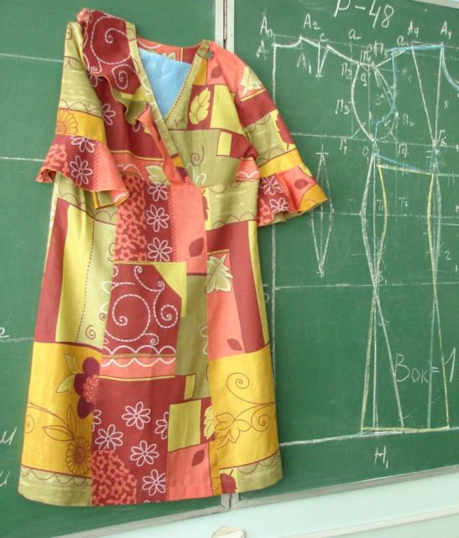
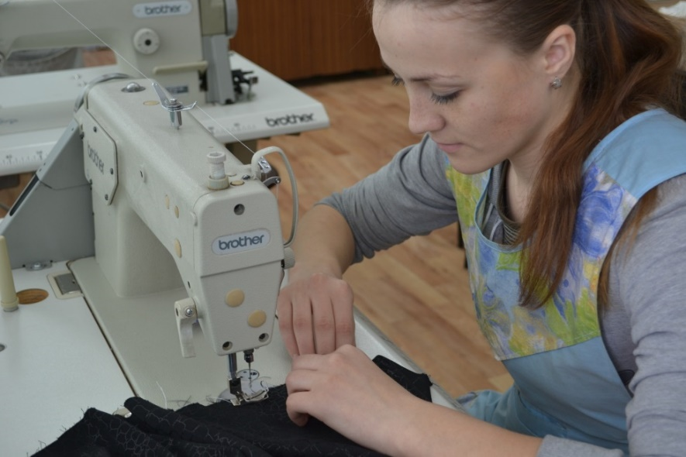
ФКПОУ «Новокузнецкий государственный гуманитарно-технический колледж-интернат» Минтруда России
На базе 9 классов (с получением среднего общего образования):
Профессия «Закройщик»
Срок обучения: 2 года 10 месяцев

Slide 13
Документы на обучение:
Лица с ОВЗ:
Копия паспорта;
Аттестат;
Заключение комиссии ПМПК;
4 фотографии.
Инвалиды:
Копия паспорта;
Аттестат;
Копия справки МСЭ;
Копия ИПРА;
Выписка из истории болезни с указанием диагноза;
4 фотографии.

Slide 14
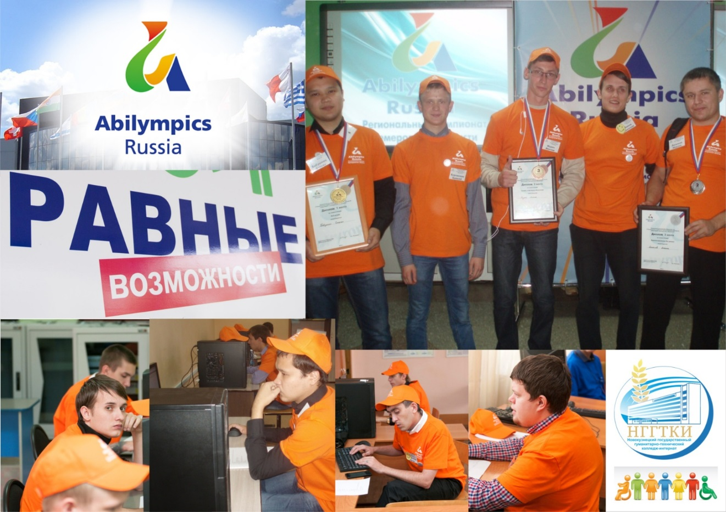
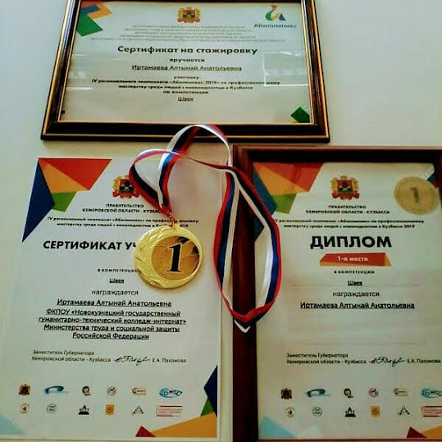
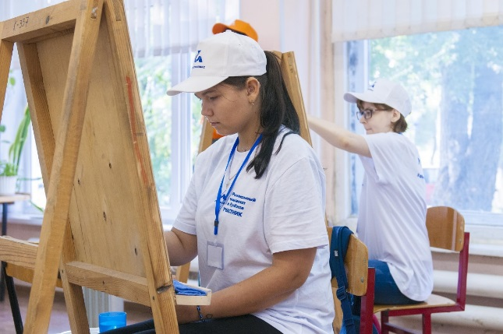
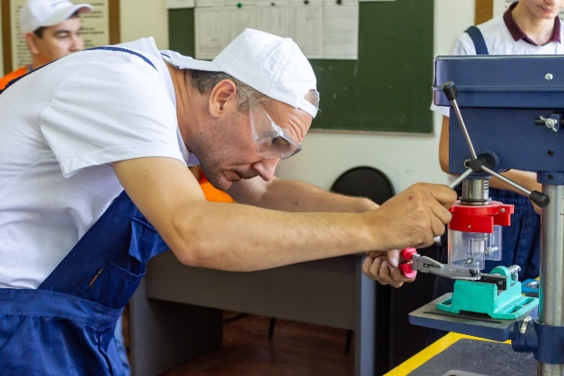
Конкурсы профмастерства Абилимпикс и Ворлдскиллс как фактор профессионального становления будущих специалистов

Slide 15
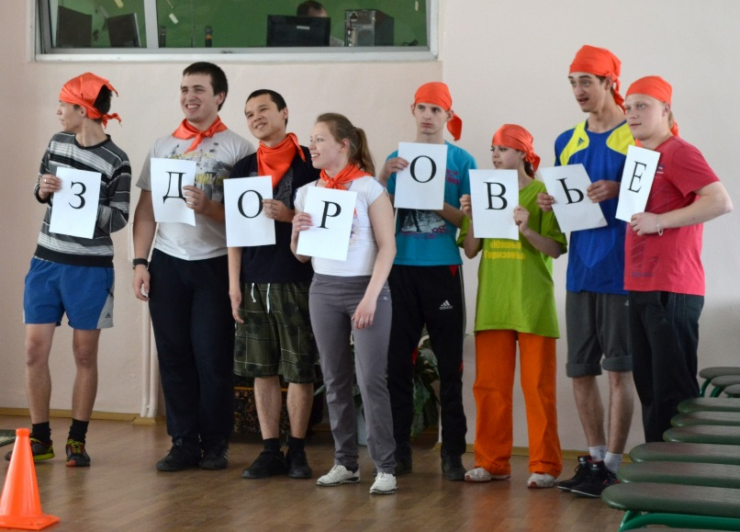
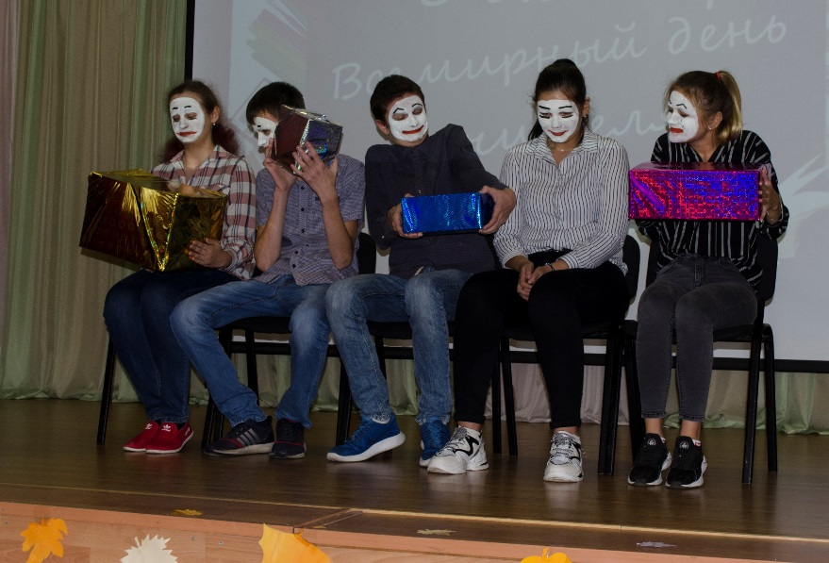
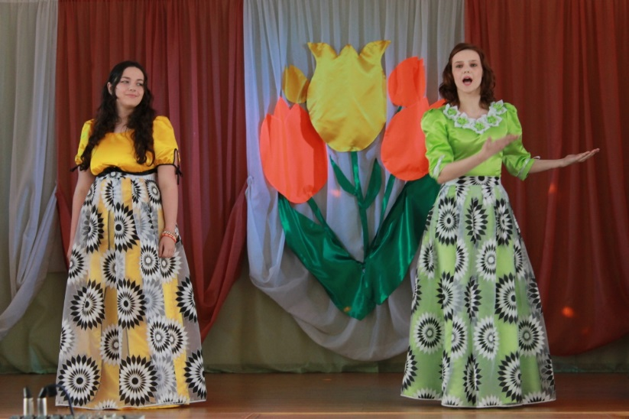
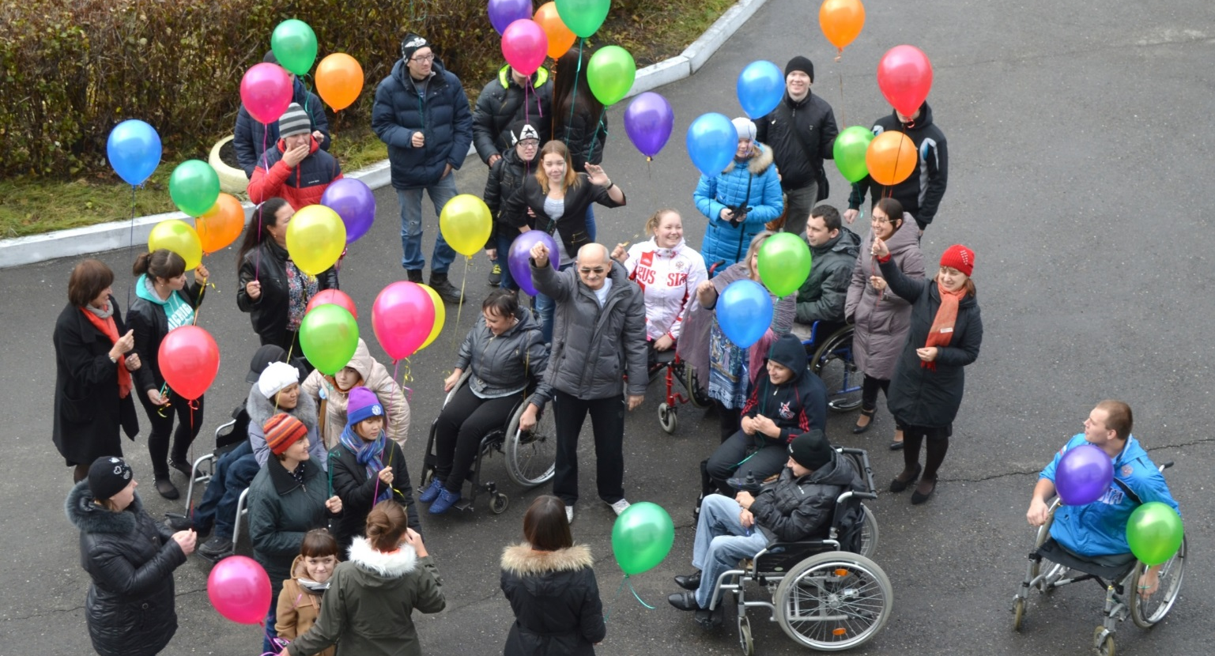
Студенческие будни

Slide 16
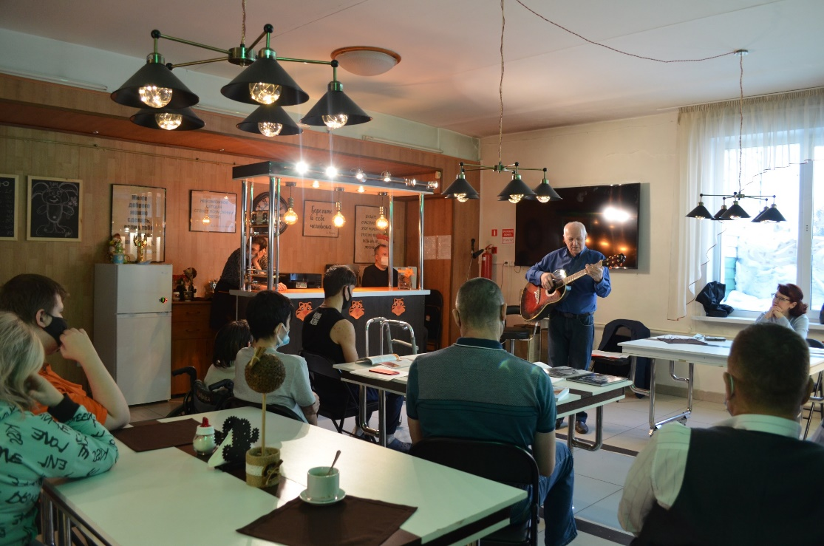
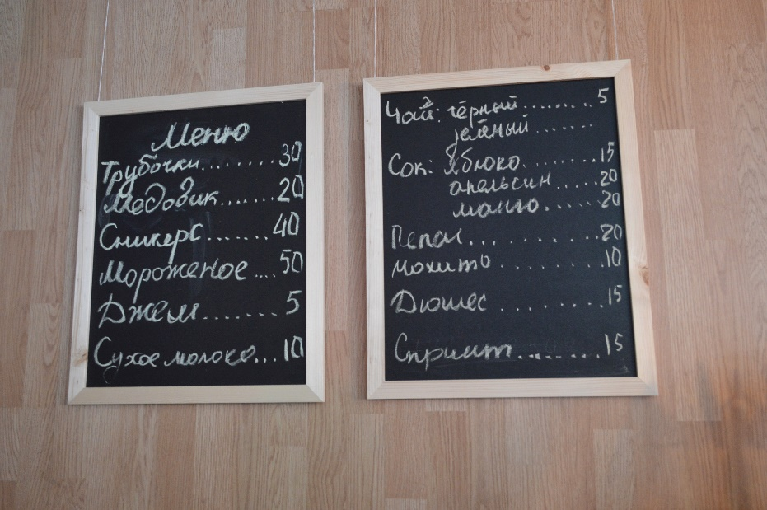
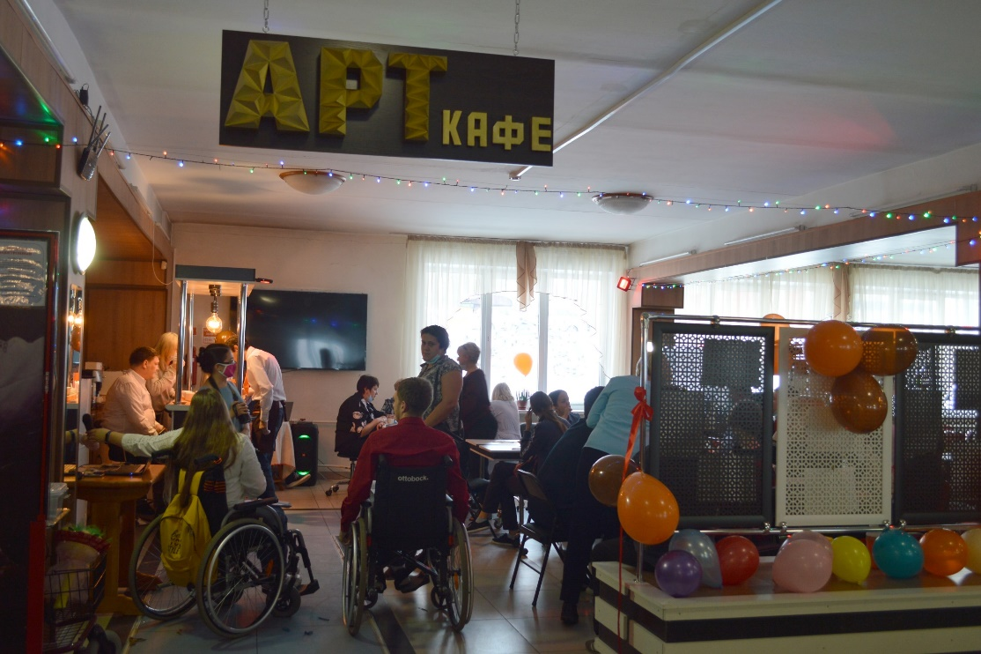
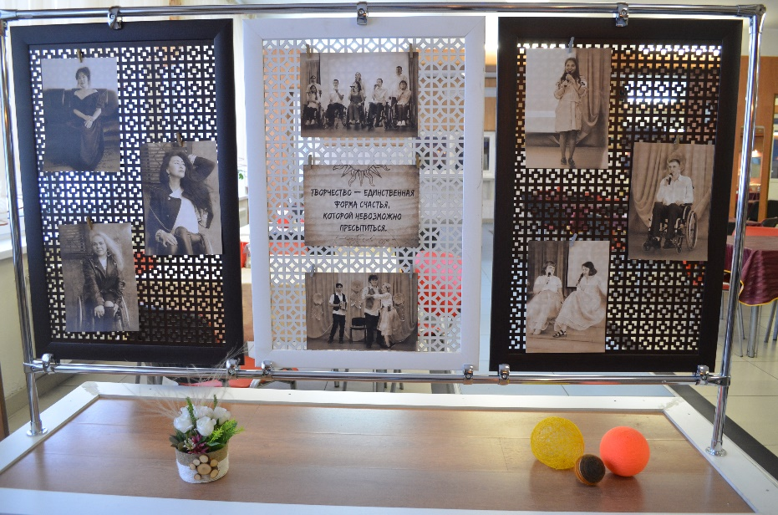
АРТ-кафе

Slide 17
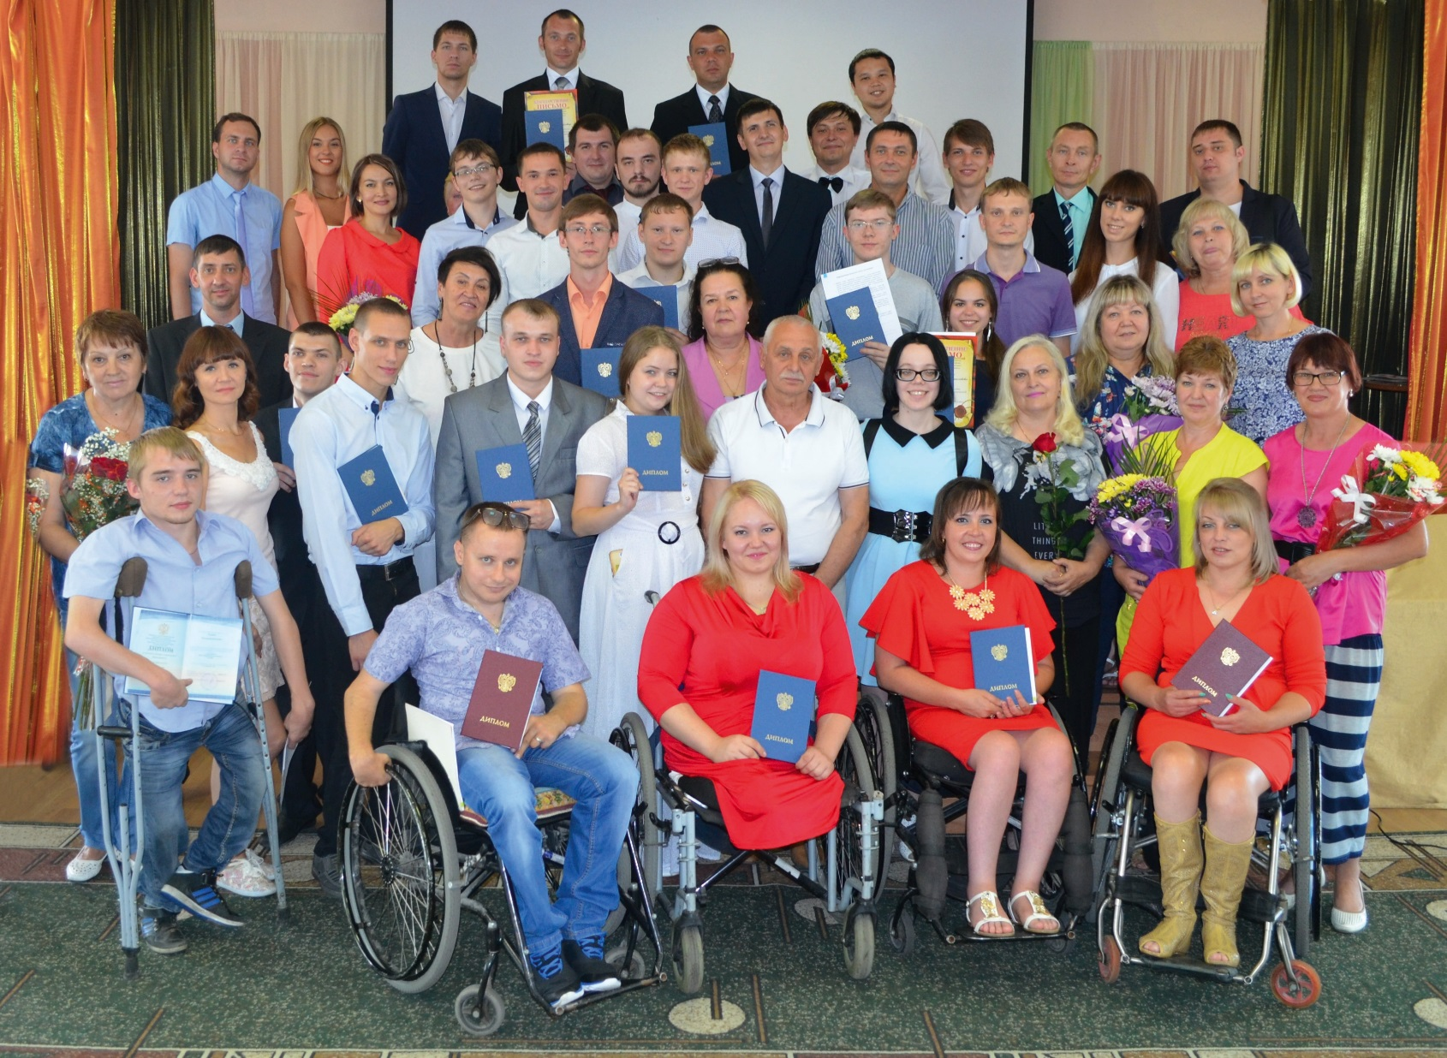
Наши выпускники востребованы и конкурентоспособны

Slide 18
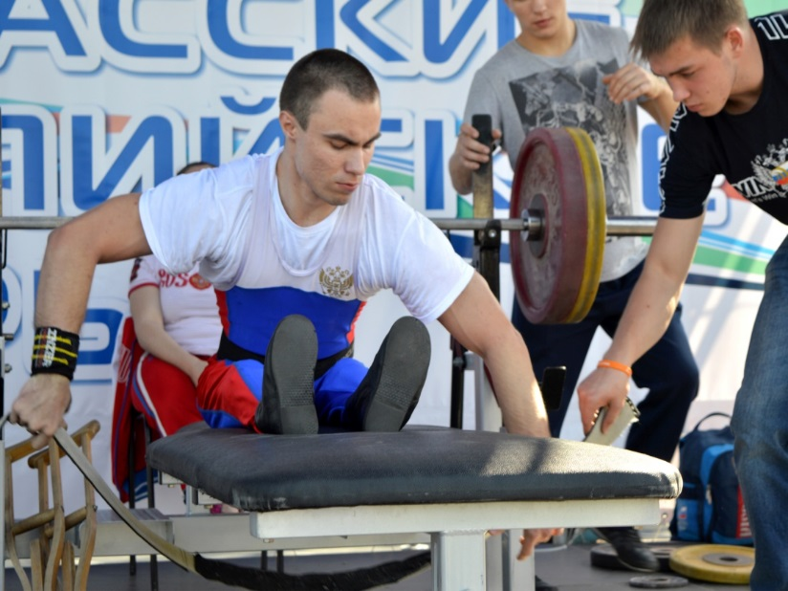
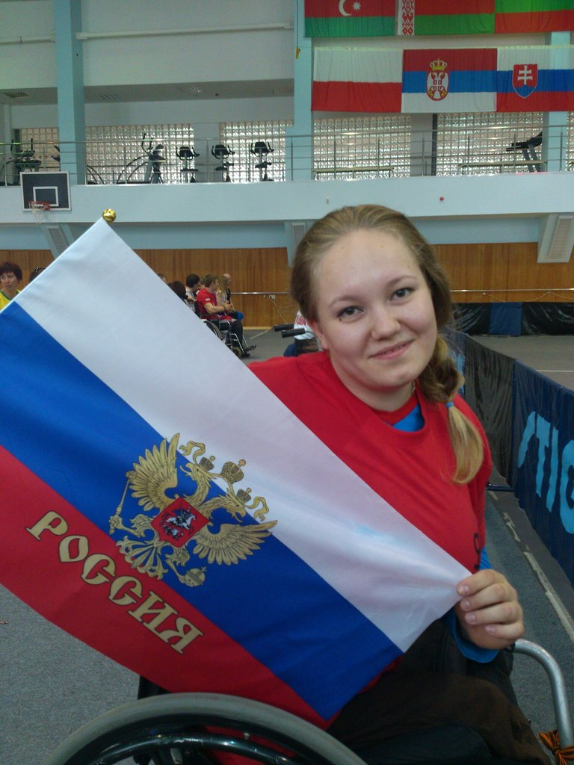
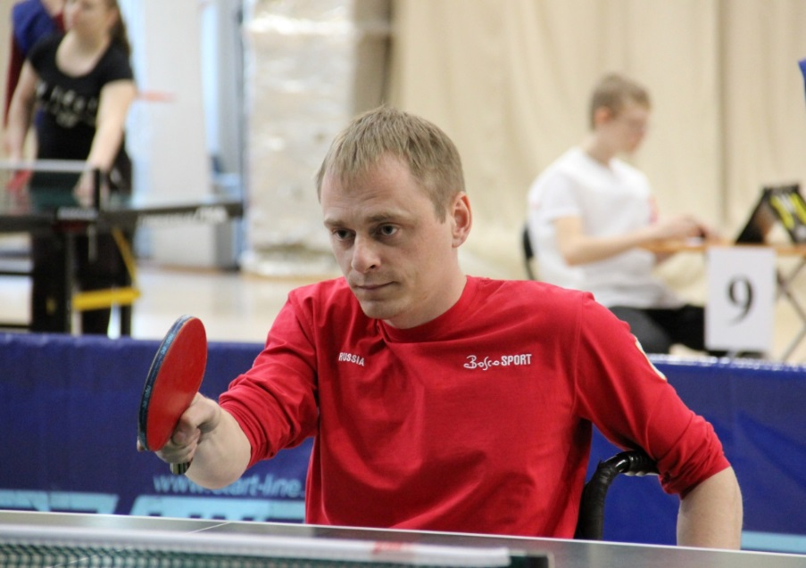
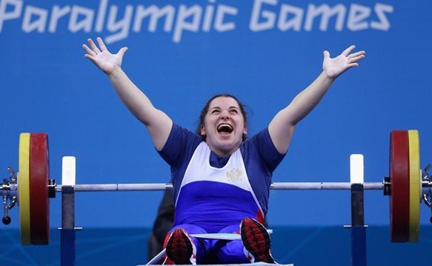
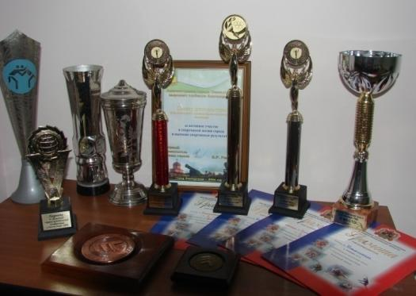
Спортивные достижения
Кто-то из выпускников находит себя в спорте

Slide 19
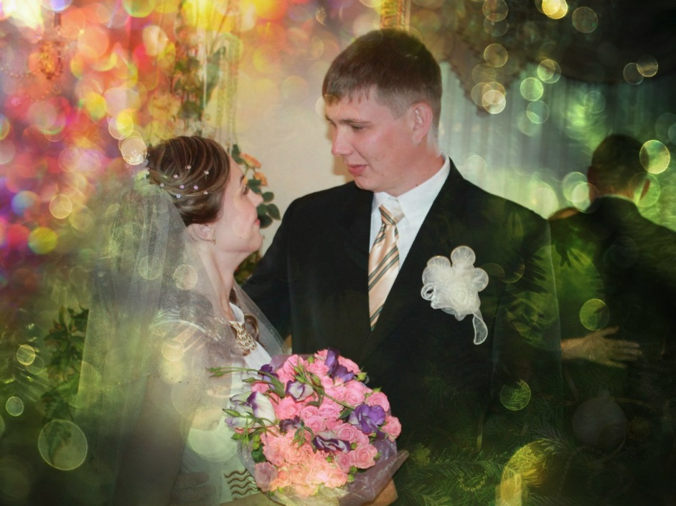
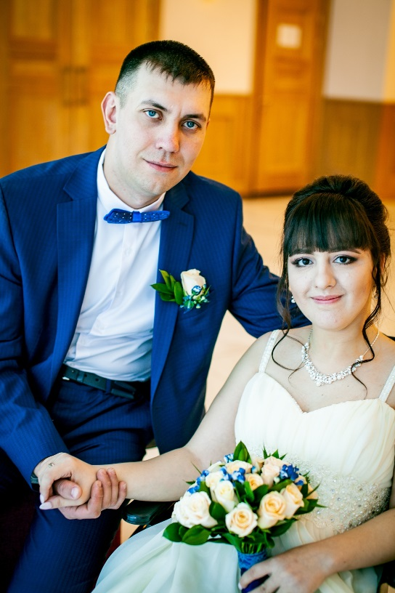
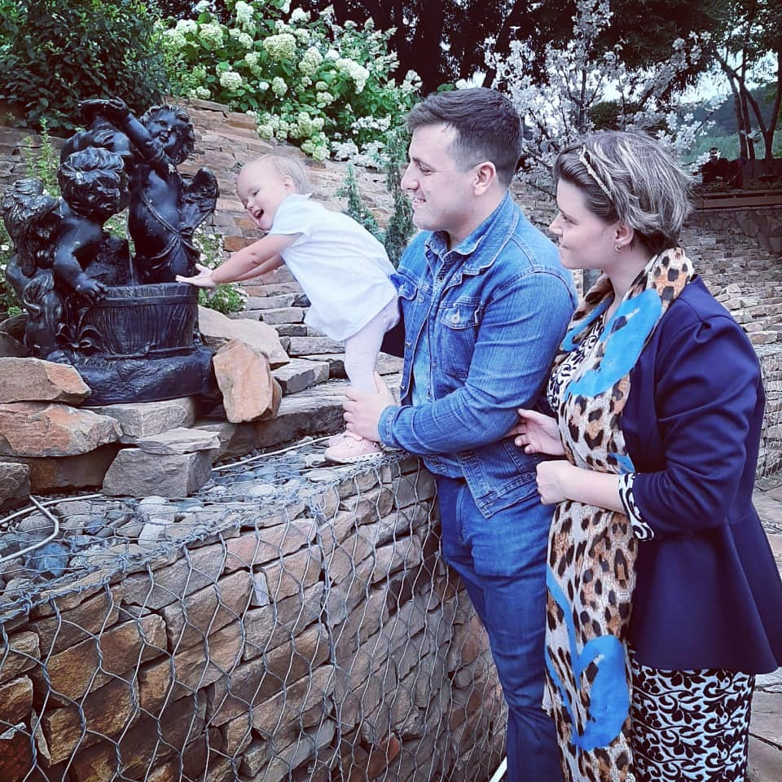
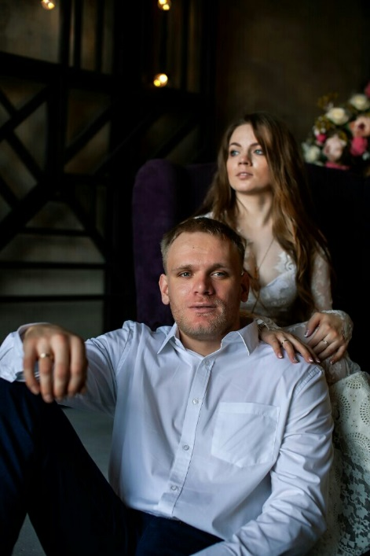
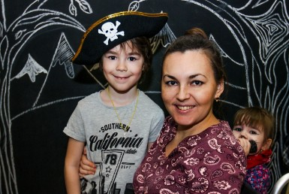
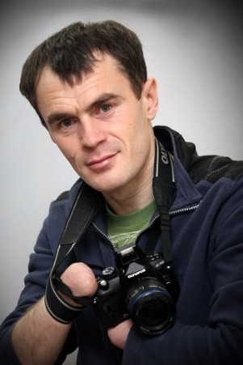
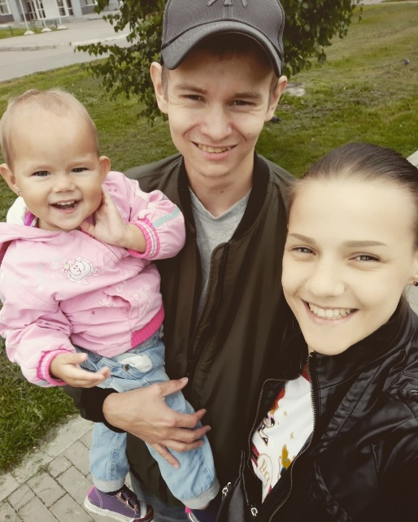
А сколько счастливых семей родилось в стенах колледжа…

Slide 20
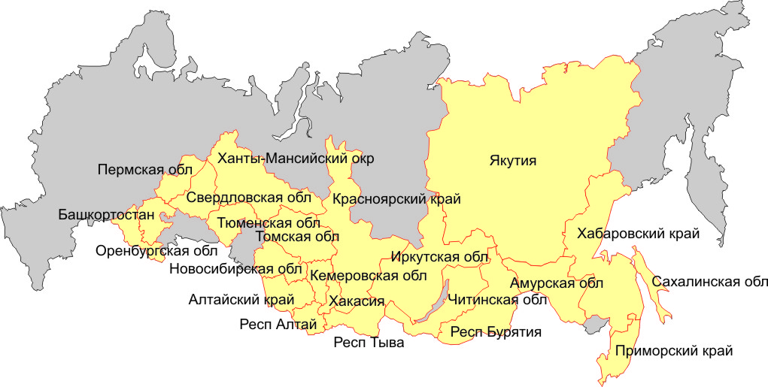
География абитуриентов

Slide 21
ФКПОУ «Новокузнецкий государственный гуманитарно-технический колледж-интернат»
Минтруда России
Россия, Кемеровская область,
г. Новокузнецк, ул. Малая, 9
Телефон: (3843) 37-82-09, +7 (961) 714-20-72
e-mail: ovpNGGTK@yandex.ru
www.nggtki.ru

